Slide 1

4. Sveta evharistična skrivnost – vir in vrhunec
LJUBLJANA 2023
NAŠE POSLANSTVO 55
Lepota bogoslužja, ogledalo župnijskega občestva
Priročnik za člane župnijskega pastoralnega sveta

Slide 2
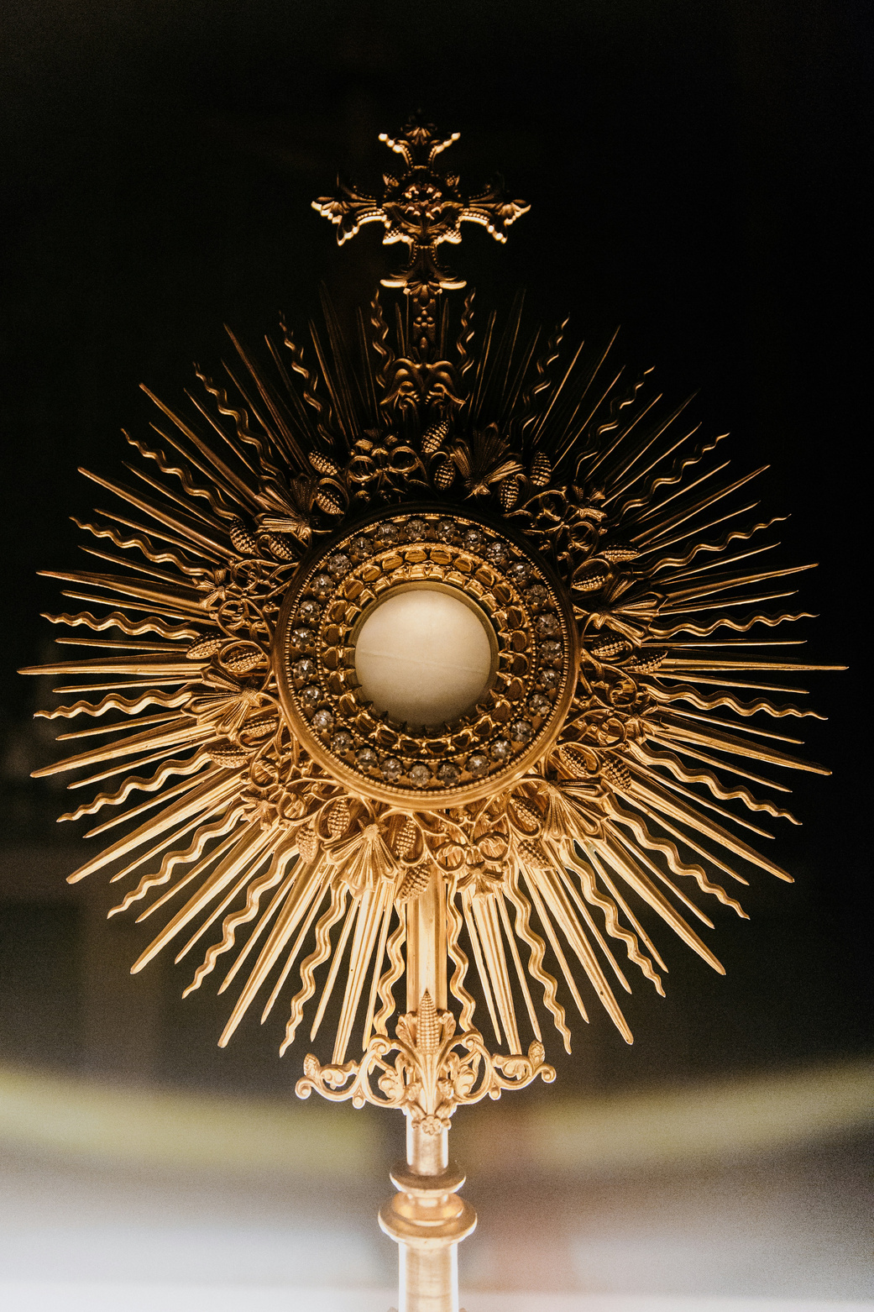

Uvodna molitev
Vsemogočni Bog, sveta evharistija je vir in vrhunec vsega krščanskega življenja ter središče življenja Cerkve, ker v njej Kristus sam deluje in je navzoč v svoji Cerkvi. V njej se udeležujemo Jezusove daritve na križu in prejemamo njegovo telo in kri, ki naša življenja »spreminja«, da postajajo vedno bolj povsem »evharistična«. Napolni nas s Svetim Duhom, ki si ga je že pri krstu razlil v naša srca in v zakramentu birme vtisnil kot »pečat«, da bo Cerkev - ljudstvo nove zaveze - svoje romanje na zemlji vedno usmerjala proti nebeški domovini in vse ljudi napolnjevala z neomajnim upanjem, po Kristusu našem Gospodu. Amen.

Slide 3

Jezus jim je rekel: »Resnično, resnično, povem vam: Ako ne boste jedli mesa Sina človekovega in pili njegove krvi, ne boste imeli življenja v sebi. Kdor je moje meso in pije mojo kri, ima večno življenje in jaz ga bom obudil poslednji dan. Zakaj moje meso je resnična jed in moja kri resnična pijača.

Slide 4
Kdor jé moje meso in pije mojo kri, ostane v meni in jaz v njem. Kakor je mene poslal živi Oče in živim jaz po Očetu, tako bo tudi tisti, ki mene uživa, živel po meni. To je kruh, ki je prišel iz nebes. Ne, kakor so vaši očetje jedli mano in so umrli – kdor je ta kruh, bo živel vekomaj.«
- JN 6,52-59

Slide 5
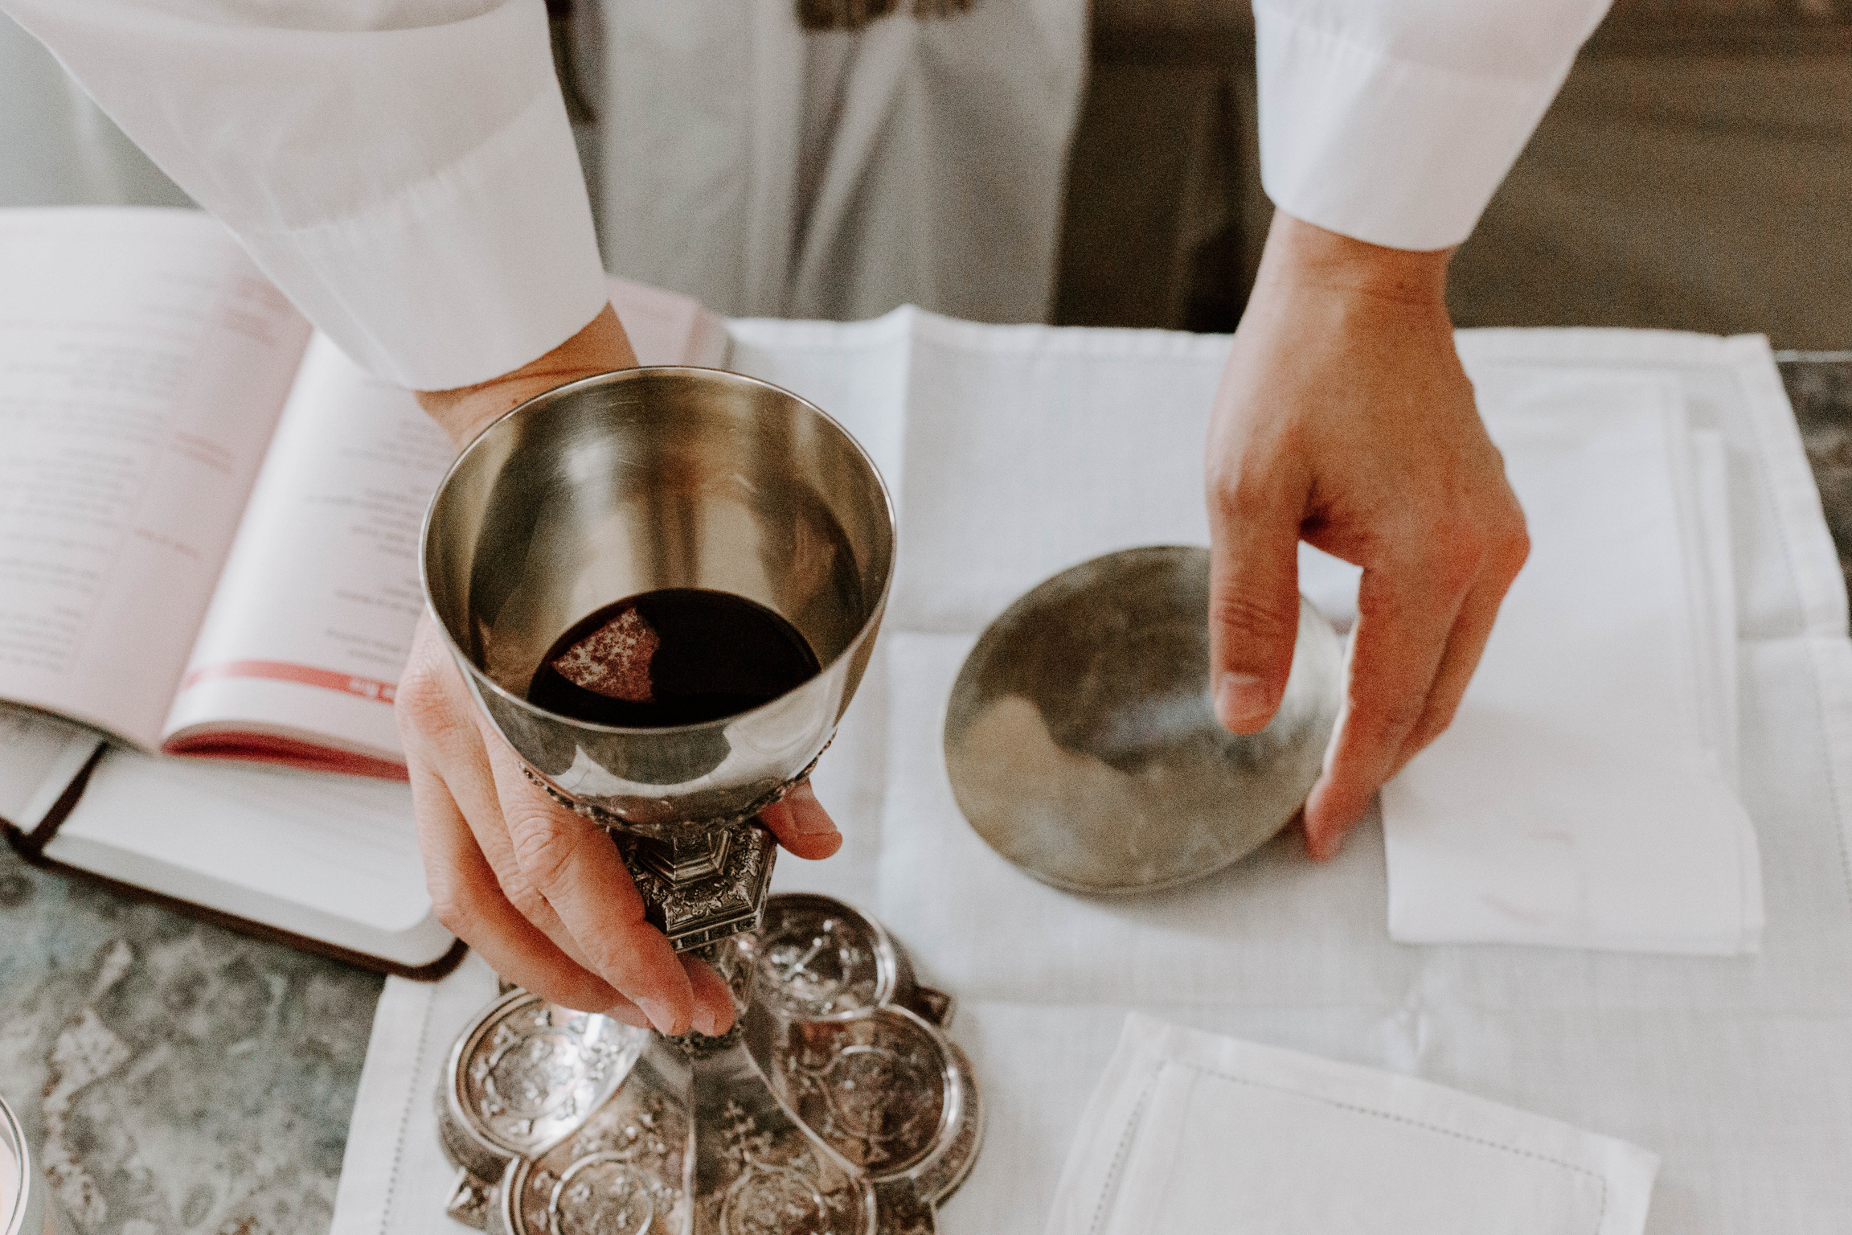

Primer iz življenja Cerkve
Cerkev se rodi iz velikonočne skrivnosti. Prav zaradi tega je evharistija, ki je najvzvišenejši zakrament velikonočne skrivnosti, središče cerkvenega življenja. To je vidno že od prvih predstav Cerkve, ki nam jih ponujajo Apostolska dela: »Bili so stanovitni v nauku apostolov in bratski skupnosti, v lomljenju kruha in molitvah« (2,42).
»Lomljenje kruha« pomeni evharistijo. Po dva tisoč letih še vedno uresničujemo to prvotno podobo Cerkve.

Slide 6

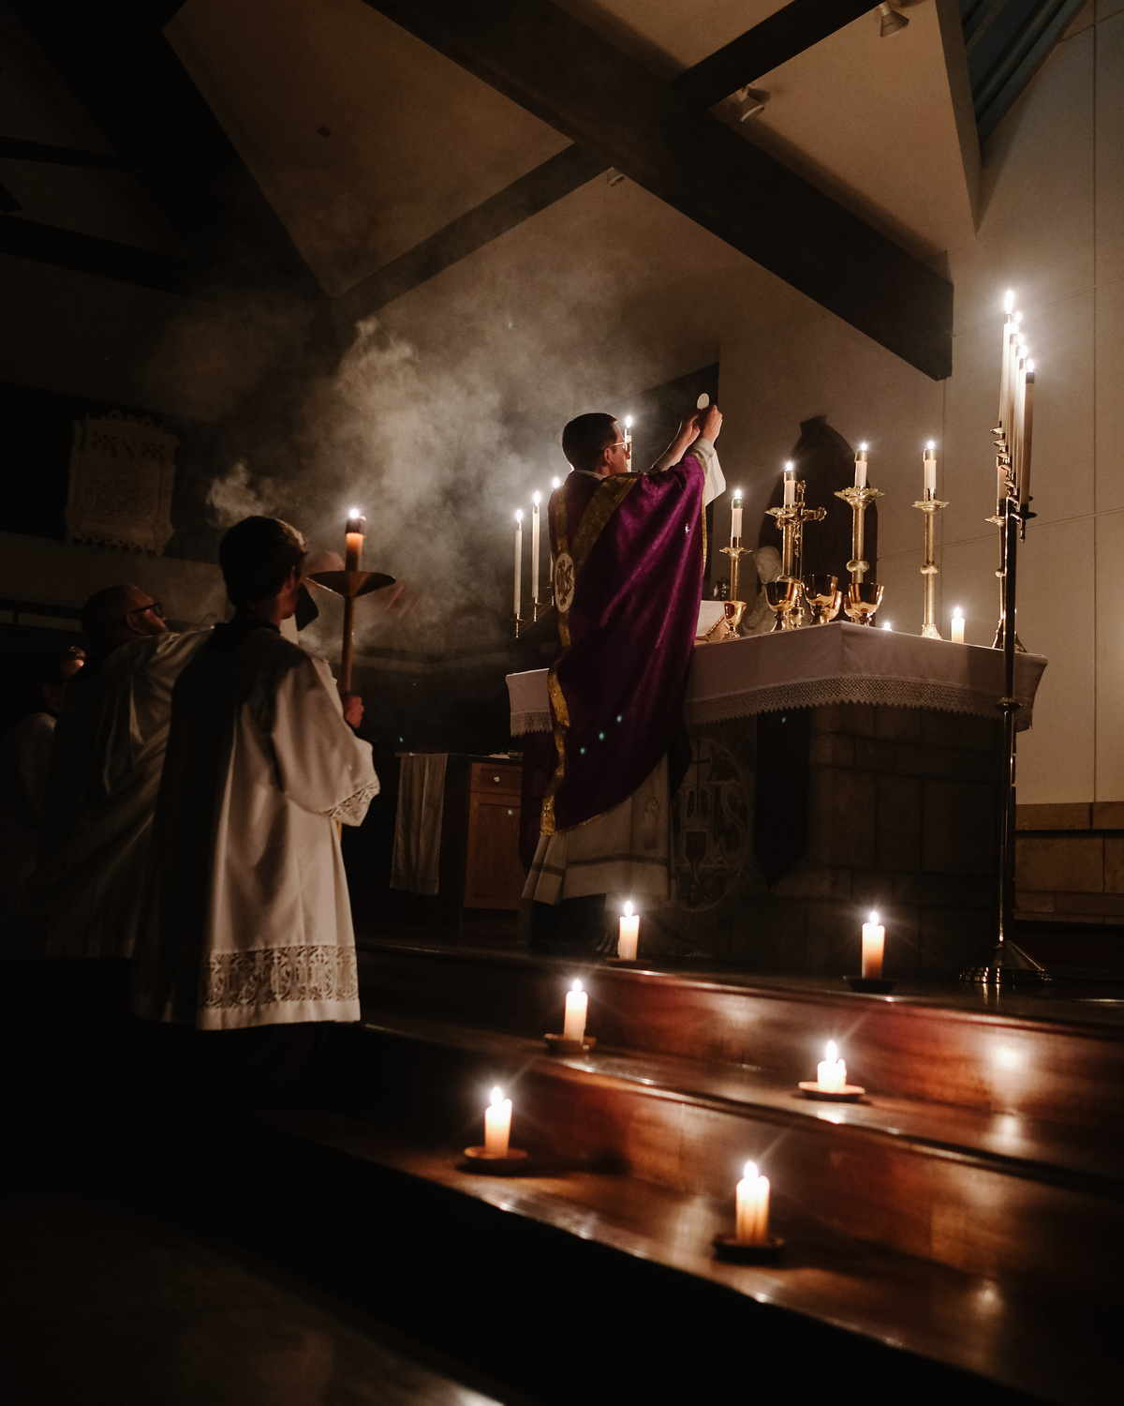
Iz učiteljstva Cerkve - 1.
V teku časa, ki ga je velika noč prenovila, Cerkev vsakih osem dni v nedelji obhaja dogodek odrešenja. Bolj kot zapoved je nedelja dar, ki ga Bog daje svojemu ljudstvu (zaradi tega jo Cerkev varuje z zapovedjo). Nedeljsko obhajanje daje krščanski skupnosti možnost, da jo oblikuje evharistija. Od nedelje do nedelje beseda Vstalega razsvetljuje naše bivanje, ko želi v nas izvršiti to, za kar je bila poslana (prim. Iz 55,10-11)

Slide 7
Iz učiteljstva Cerkve - 2.
Od nedelje do nedelje hoče obhajilo s Kristusovim telesom in krvjo narediti tudi naše življenje za Očetu všečno daritev, v bratskem občestvu, ki postane podelitev, sprejemanje in služenje. Od nedelje do nedelje nas moč razlomljenega kruha podpira v oznanjevanju evangelija, v katerem se kaže pristnost našega obhajanja ...
(Papež Frančišek, Apostolsko pismo »Srčno sem želel« / Desiderio desideravi )

Slide 8
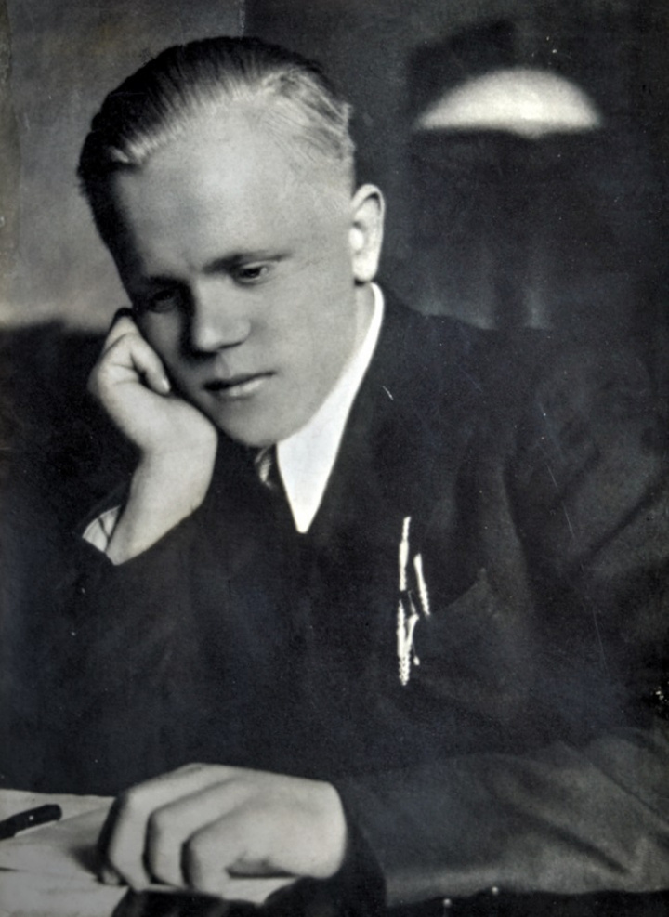

Primer iz življenja svetnika
Alojzij Grozde je bil za blaženega razglašen 13. junija 2010, med sveto mašo na evharističnem kongresu v Celju. Evharistijo je blaženi Grozde rad imenoval »sonce mojega življenja«.
Na dan beatifikacije se je papež Benedikt XVI. spomnil našega prvega blaženega mučenca z besedami: »Blaženi Alojzij je bil posebej vnet častilec svete evharistije, ki je krepila njegovo neomajno vero, njegovo darovanjsko držo za odrešenje duš ter njegov apostolat v Katoliški akciji, da bi čim več mladih pripeljal h Kristusu«.

Slide 9
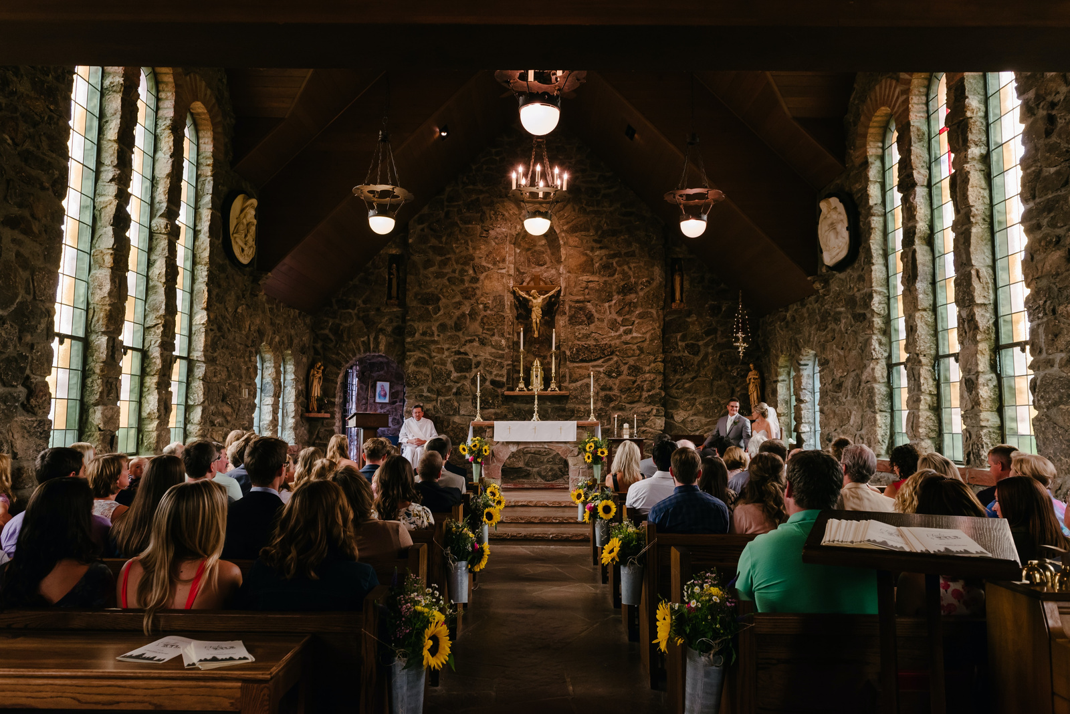
Pastoralni poudarek
Nedeljska sveta maše je temelj našega duhovnega življenja. Skrbno pripravljeno župnijsko bogoslužje, pripravljeni bralci in drugi bogoslužni sodelavci, okrašena in čista cerkev ... pričujejo o pomenu svete evharistije v našem življenju.

Slide 10
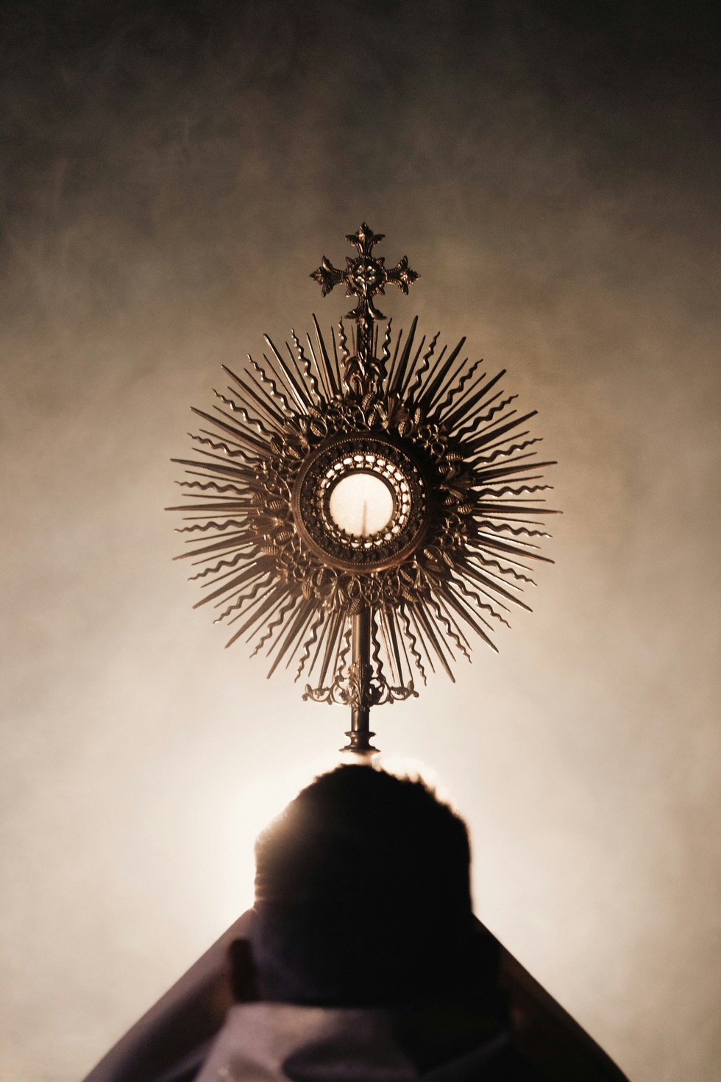
Iztočnice za pogovor
  Kakšno mesto ima sveta maša v mojem življenju?
  Katere načine in poti izbiram, da mi je sveta evharistija res Najsvetejši zakrament?
  Kaj me najbolj nagovarja v celotnem liturgičnem življenju naše župnije?
  Kam nas vodi Sveti Duh ob tem razmisleku v naši župniji?

Slide 11

[Sklepna molitev naj bo v obliki
obiska Najsvetejšega v cerkvi.]

